Slide 1


PHP - Sesiones
guido.varela@gmail.com

Slide 2
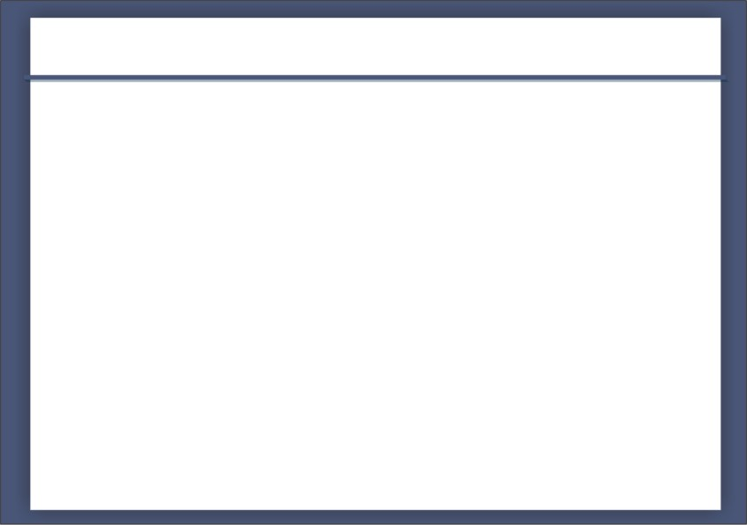


Conceptos básicos de mysql y php integrados
Sesiones:
Las sesiones, en aplicaciones web realizadas con PHP y en el desarrollo de páginas web en general, nos sirven para almacenar información que se memorizará durante toda la visita de un usuario a una página web.
Dicho de otra forma, un usuario puede ver varias páginas durante su paso por un sitio web y con sesiones podemos almacenar variables que podremos acceder en cualquiera de esas páginas.

Slide 3
Conceptos básicos de mysql y php integrados
Sesiones:
Digamos que las sesiones son una manera de guardar información, específica para cada usuario, durante toda su visita.
Cada usuario que entra en un sitio abre una sesión, que es independiente de la sesión de otros usuarios.
En la sesión de un usuario podemos almacenar todo tipo de datos, como su nombre, productos de un hipotético carrito de la compra, preferencias de visualización o trabajo, páginas por las que ha pasado, etc.
Todas estas informaciones se guardan en lo que denominamos variables de sesión.

Slide 4
Conceptos básicos de mysql y php integrados
Sesiones:
Para cada usuario PHP internamente genera un identificador de sesión único, que sirve para saber las variables de sesión que pertenecen a cada usuario.
Para conservar el identificador de sesión durante toda la visita de un usuario a una página PHP almacena la variable de sesión en una cookie, o bien la propaga a través de la URL.
Cuando queremos utilizar variables de sesión en una página tenemos que iniciar la sesión con la siguiente función:
session_start ()

Slide 5
Conceptos básicos de mysql y php integrados
Sesiones:
Una vez inicializada la sesión con session_start ()
podemos a partir de ahora utilizar variables de sesión, es decir, almacenar datos para ese usuario, que se conserven durante toda su visita o recuperar datos almacenados en páginas que haya podido visitar.
La sesión se tiene que inicializar antes de escribir cualquier texto en la página. Esto es importante y de no hacerlo así corremos el riesgo de recibir un error, porque al iniciar la sesión se deben leer las cookies del usuario, algo que no se puede hacer si ya se han enviado las cabeceras del HTTP.

Slide 6
Conceptos básicos de mysql y php integrados
Sesiones:
Una vez iniciada la sesión podemos utilizar variables de sesión a través de $_SESSION, que es un array asociativo, donde se accede a cada variable a partir de su nombre, de este modo:
$_SESSION ["nombre_de_variable"]

Slide 7
Conceptos básicos de mysql y php integrados
Ejemplo de código para definir una variable de sesión:
  <?php
  session_start();
  ?>
  <html>
  <head>
  <title>Generar variable de sesión</title>
  </head>
  <body>
  <?php
  $_SESSION ["mivariabledesesion"] = "Hola este es el valor de la variable de sesión";
  ?>
  </body>
  </html>

Slide 8
Conceptos básicos de mysql y php integrados
Sesiones:
Como se puede ver, es importante inicializar la sesión antes de hacer otra cosa en la página. Luego podremos definir variables de sesión en cualquier lugar del código PHP de la página.
Para leer una variable de sesión se hace a través del mismo array asociativo $_SESSION. Es tan sencillo como haríamos para utilizar cualquier otra variable, lo único es que tenemos que haber inicializado la sesión previamente. Y por supuesto, que la variable que deseamos acceder exista previamente.

Slide 9
Conceptos básicos de mysql y php integrados
Ejemplo de código para leer una variable de sesión:
  <?php
  session_start();
  ?>
  <html>
  <head>
  <title>Leo variable sesión</title>
  </head>
  <body>
  Muestro esa variable:
  <?php
  echo $_SESSION ["mivariabledesesion"];
  ?>
  </body>
  </html>

Slide 10
Conceptos básicos de mysql y php integrados
Sesiones:
Otras funciones útiles para la gestión de sesiones son:
Función Descripción
Session_id() Nos devuelve el identificador de la sesión
Session_destroy() Da por abandonada la sesión eliminando
variables e identificador.
Session_unregister('variable') Abandona una variable sesión

